Slide 1
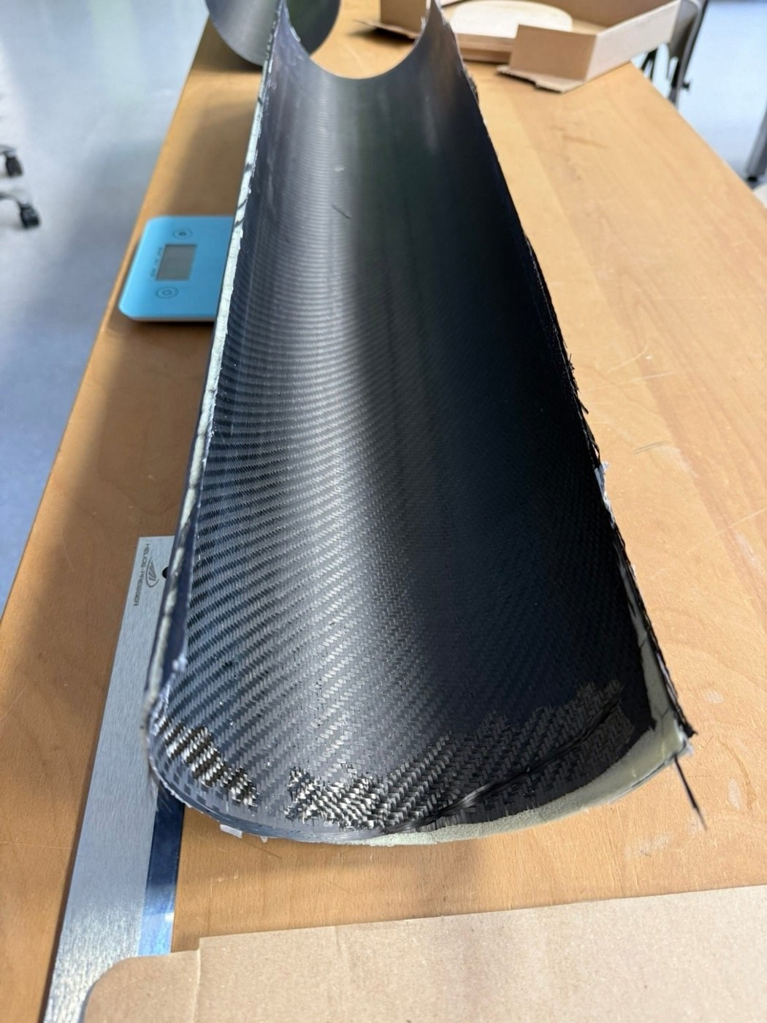
ERASMUS WORKSHOP · 18 NOVEMBER 2026
Build a carbon
rotor blade
Sandwich construction with vacuum infusion
Windmobile · LTEtt
Notes:
Willkommen zum Rotorblatt-Workshop. Heute baut jede Gruppe eine Halbschale aus Carbon. Mehrere Schalen werden später die Blätter eines Windrads auf einer Fahrradfelge.

Slide 2
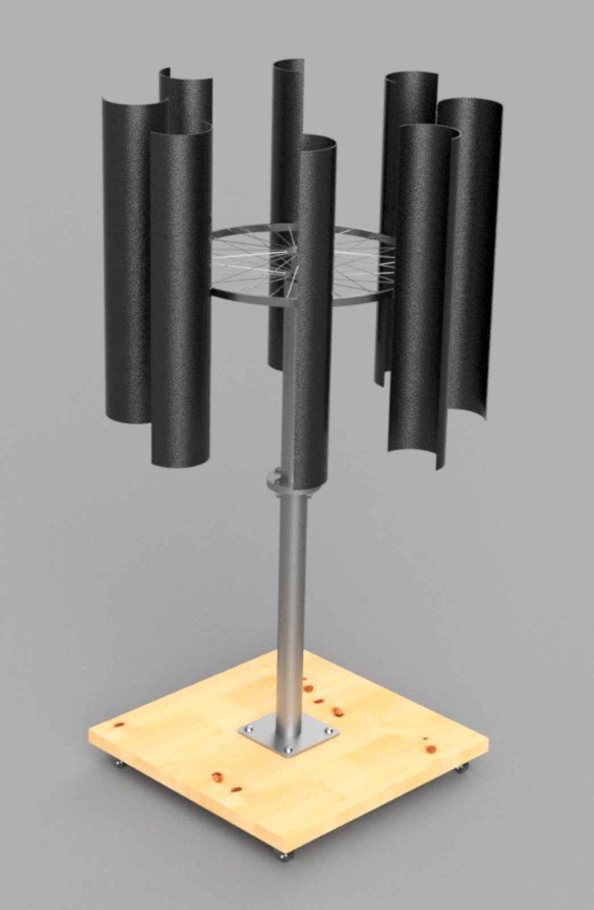
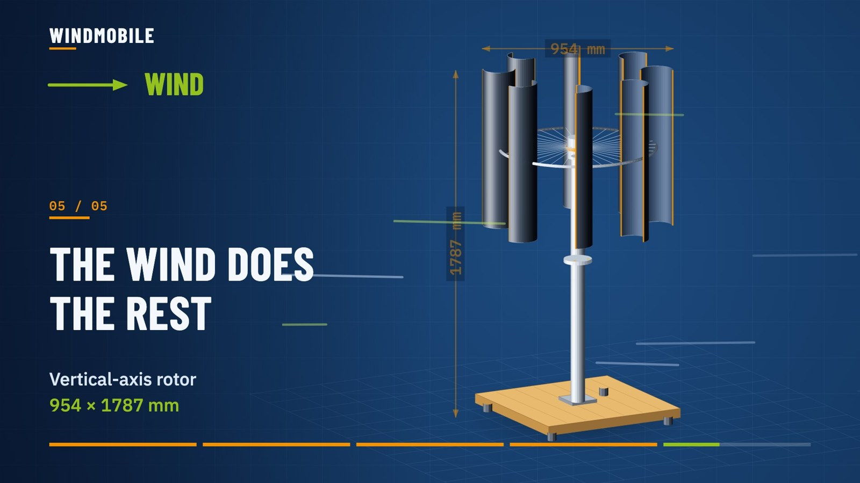
Eight carbon blades on one bicycle rim
Notes:
Links das CAD-Bild des fertigen Windrads, rechts die 20-Sekunden-Animation: Blatt, Felge, Turm, Montage der acht Schalen, dann dreht das Windrad. Ein Klick auf das Video startet oder pausiert es. Das Blatt ist ein C-Profil, Ø160 mm, 800 mm lang, aus Carbon-Kern-Carbon (Zeichnung Medernach, 12.11.2026).

Slide 3
Five layers on a pipe
Layer stack
Process
5
Vacuum bag (tube film)
1
Tape and cut carbon, core, peel ply + flow mesh
width 86 cm
4
Peel ply + flow mesh
2
Lay up the layers on the pipe
87 × 32 cm
3
Carbon
3
Slide into the vacuum bag, attach and seal the hoses, pull the vacuum
85 × 30 cm
2
Core: 3DCore PET 100, 3 mm
4
Mix the resin in 3 portions of 200 g + 60 g hardener, then infuse
85 × 30 cm
1
Carbon, visible side outside
5
Cure under the infrared lamp
85 × 30 cm
Notes:
Links der Lagenaufbau von oben nach unten, rechts der Ablauf. Das Rohr ist die Form. Peel ply und Flow mesh kommen als ein Material von der Rolle. Harz nie auf einmal mischen: 3 Portionen zu je 200 g Harz und 60 g Härter (Fast), Verhältnis 100:30. Handschuhe, Schutzbrille, Schürze.

Slide 4
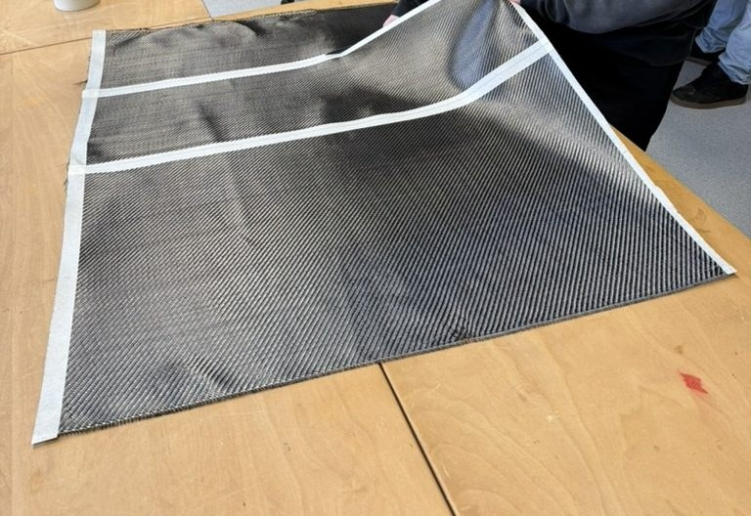
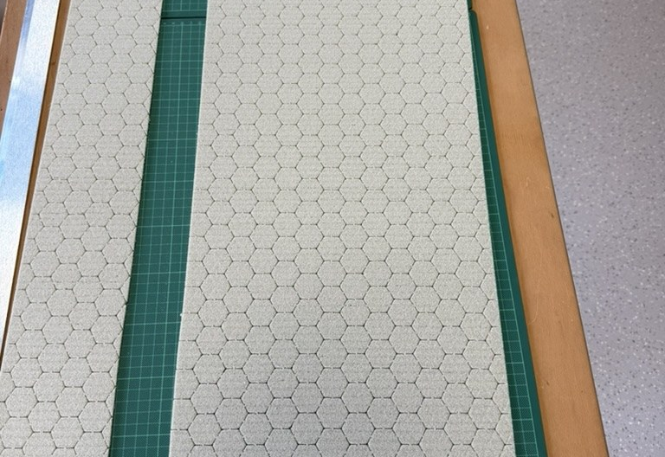
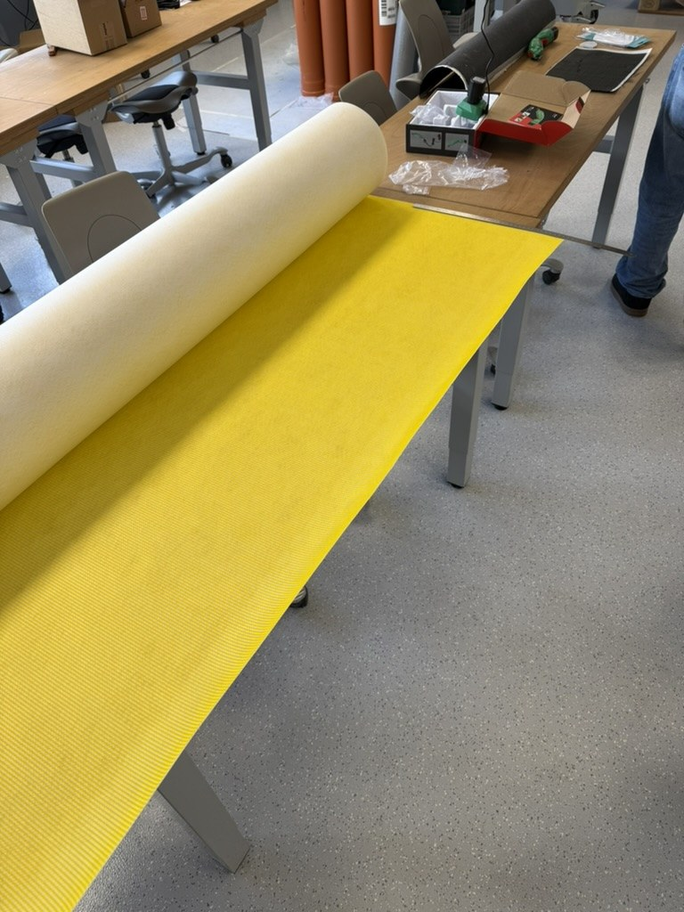
Step by step: prepare the materials
1
Tape and cut the carbon
2
Cut the core
3
Cut peel ply + flow mesh
2 pieces, 85 × 30 cm
85 × 30 cm
87 × 32 cm
Tape the cutting lines so the fabric does not fray.
3DCore PET 100, 3 mm, the same size as the carbon.
One material from the roll, a little larger than the blade.
Notes:
Schritte 1 bis 3 der Schritt-für-Schritt-Anleitung auf der Workshopseite. Die Stücke sind bewusst unterschiedlich groß: Carbon und Kern 85 × 30 cm, Peel ply + Flow mesh 87 × 32 cm, damit sie überall überstehen.

Slide 5
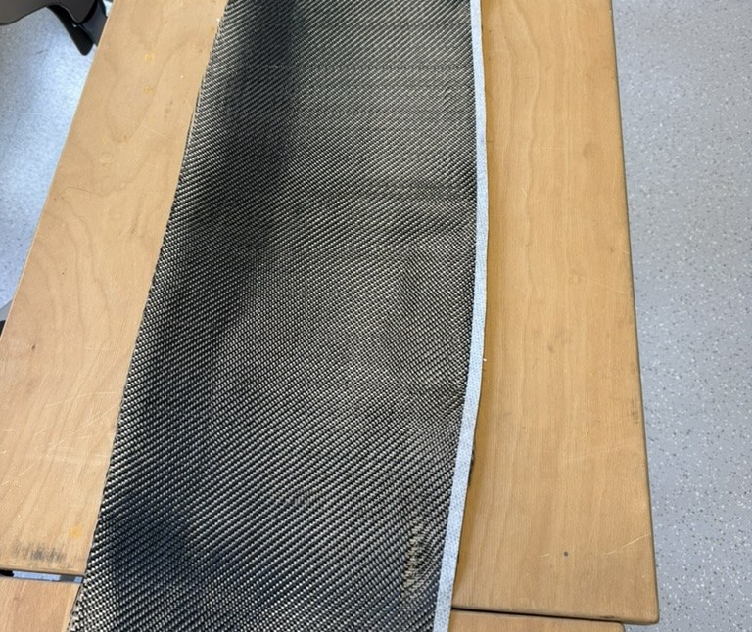
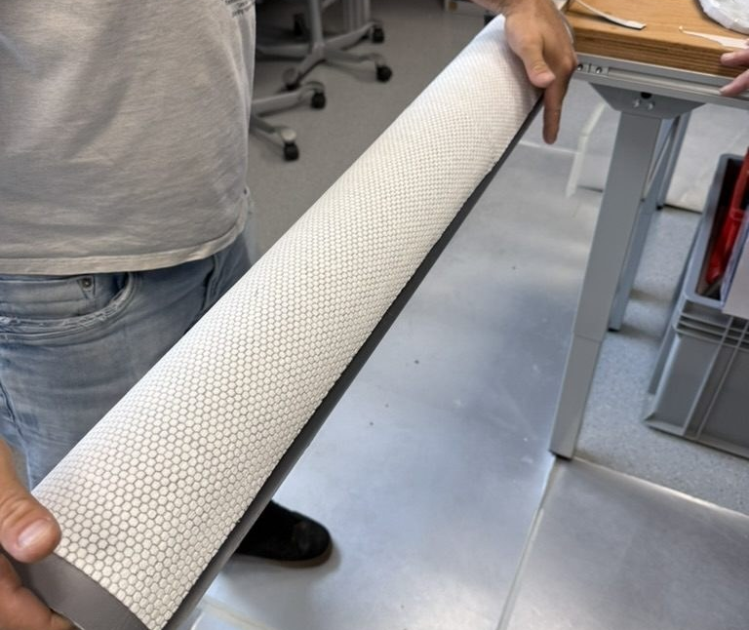
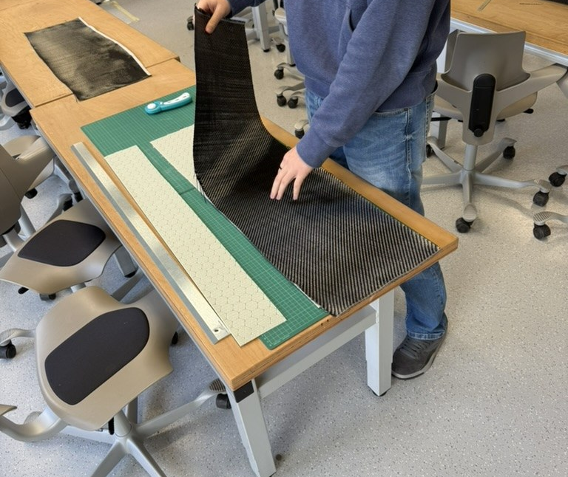
Step by step: lay up the layers
1
Carbon
2
Core
3
Carbon
4
Peel ply + flow mesh
Aligned and without wrinkles on the pipe. This side stays visible outside.
Fix it with spray adhesive. It stiffens the blade and lets the resin flow.
The second layer on top gives strength and stability.
Spreads the resin. Pulled off after curing.
Notes:
Schritte 4 bis 8: die vier Lagen auf das Rohr legen. Das Rohr ist die Form. Lage 5 ist die Vakuumtasche (nächste Folie).

Slide 6
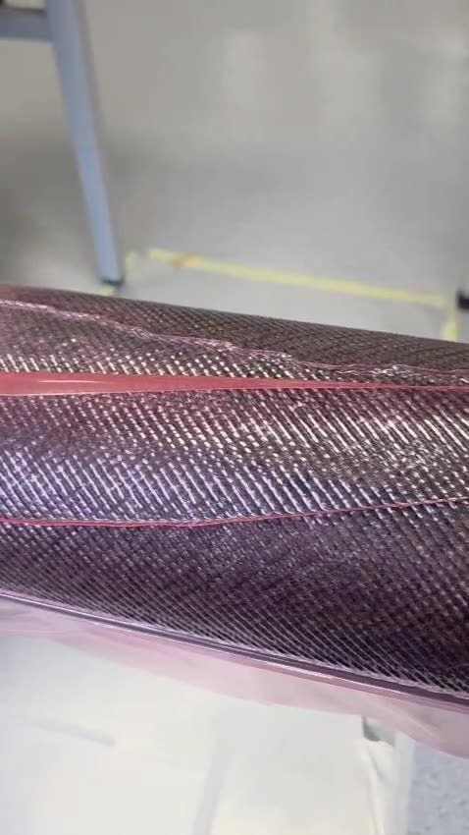
Step by step: bag, vacuum, infuse
1
Slide the lay-up into the vacuum bag
2
Attach and seal the resin hose and the vacuum hose
3
Connect the pump and pull the vacuum
4
Mix the resin in 3 portions: 200 g resin + 60 g hardener each
5
Open the resin hose and watch the flow front
6
Cure under the infrared lamp
Notes:
Links das Video der Harzinfusion aus dem Vorversuch, ein Klick startet es. Sicherheit: Nitrilhandschuhe, Schutzbrille, Schürze, gute Lüftung. Mischungsverhältnis 100:30, insgesamt 600 g Harz und 180 g Härter (Fast) pro Blatt. Die Blätter sind abends oder am nächsten Tag fertig.

Slide 7
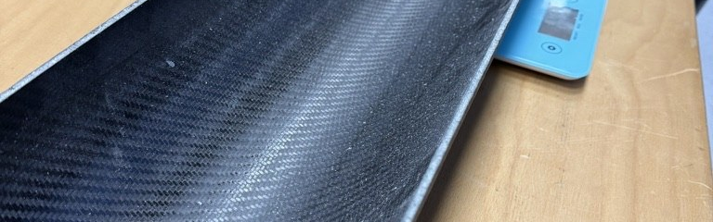
The workshop blade and the finished blade
WORKSHOP RECIPE
FINISHED BLADE
634 g
545 g
Core: 3DCore PET 100, 3 mm
Resin 600 g + hardener 180 g
2 carbon layers
C profile Ø160 × 800 mm
Carbon – core – carbon
8 blades per turbine
Weigh your blade and compare it with ours.
Notes:
Links das Blatt aus dem Vorversuch mit unserem Workshop-Rezept (634 g), rechts das fertige C-Profil-Blatt (545 g laut Waage auf dem Foto, Ø160 mm, 800 mm lang, Carbon–Kern–Carbon, acht Stück pro Windrad). Frage an die Gruppe: Warum können Blätter unterschiedlich viel wiegen? Anderer Kern, Harzmenge im Laminat, Zuschnitt.

Slide 8
ERASMUS WORKSHOP · 18 NOVEMBER 2026
Build a carbon
rotor blade
Sandwich construction with vacuum infusion
Windmobile · LTEtt
Notes:
Schlussfolie = Startfolie. Am Montag kommt weiterer Inhalt dazu.

